Slide 1

o
a
e
ü
u
i

Slide 2

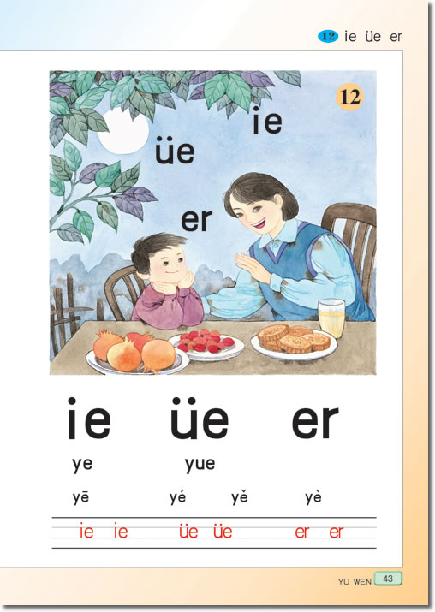
自主学习：图上画的是什么时候？什么地方？
有什么人？他们在干什么？
中秋夜，
月儿明，
妈妈讲故事，
孩儿静静听。

Slide 3

12、ie üe er
彝良县示范小学2014年一年级语文教研组

Slide 4

学习目标：
1、我能正确读写复韵母iｅ、üｅ、特殊韵母er和整体认读音节ye 、yue的四声。
2、我能够正确认读由声母和iｅ、
üｅ组成的音节，会读音节词和句子。

Slide 5
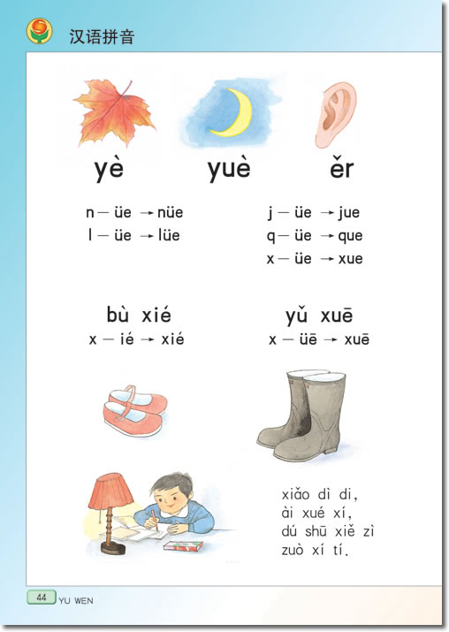
一片树叶ie ie ie
ie
iē
ié
iě
iè

Slide 6
小组合作一：读一读
d
die
j
jie
t
tie
ie
ie
q
qie
n
nie
x
xie
l
lie

Slide 7
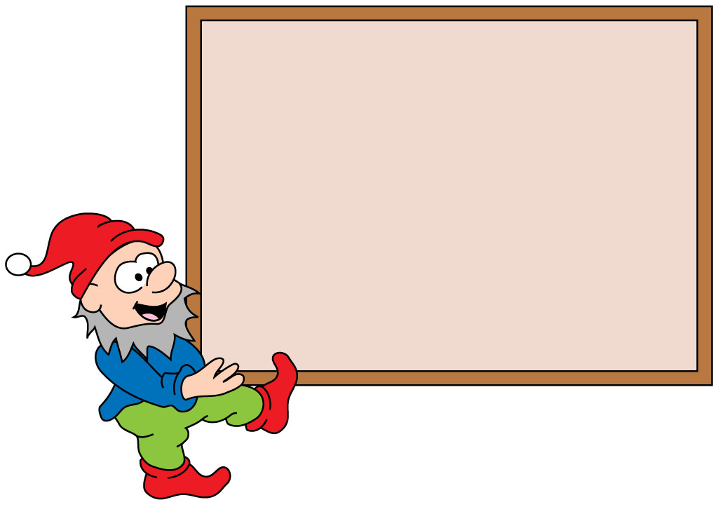
小i变身记
i
y
e
ie — ye

Slide 8
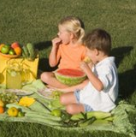
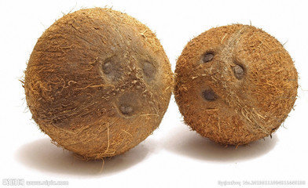
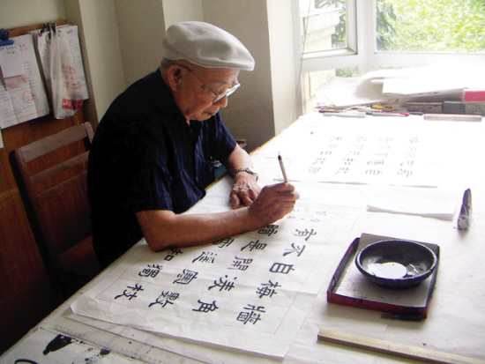
yē yé yě yè

Slide 9
一轮圆月üe üe üe
i
e
ü

Slide 10
一轮圆月üe üe üe
ü
e
üē
üé
üě
üè

Slide 11


ie — ye
y
üe
üe — yue

Slide 12
yuē yué yuě yuè

Slide 13

n
nüe
üe
l
lüe

Slide 14
j
jue
q
üe
que
x
xue

Slide 15
比一比 读一读
n→üe→nüe j→üe→jue
l→üe→lüe q→üe→que
x→üe→xue
你发现了什么？

Slide 16
两只耳朵 er er er
er
ēr
ér
ěr
èr

Slide 17
×
er
声母
特殊韵母

Slide 18
复韵母有9个：
ai ei ui ao ou iu ie üe er

Slide 19
比一比，读一读
ei—ie ei—er
iu—ui ie—üe

Slide 20
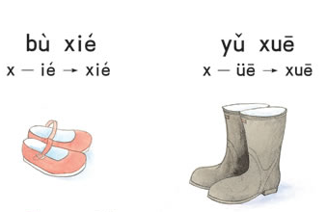
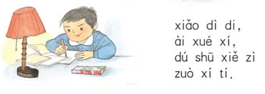
拼一拼，读一读。

Slide 21
回顾目标：
1、我能正确读写复韵母iｅ、üｅ、特殊韵母er和整体认读音节ye 、yue的四声。
2、我能够正确认读由声母和iｅ、
üｅ组成的音节，会读音节词和句子。

